Slide 1
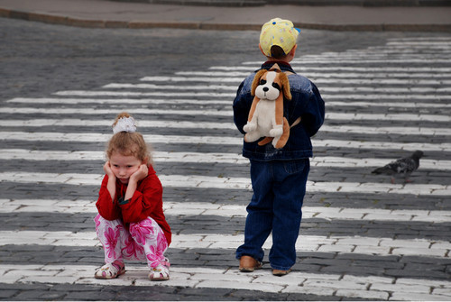
Вебинар
Обида: как перестать обижаться по пустякам.

Slide 2
В психологии обида рассматривается как:
проявление базальной тревожности, которое возникает вследствие вытеснения базальной агрессивности (К. Хорни).
симптом нарушенного патологического слияния (Ф. Пёрлз).
агрессивная реакция (А. Басс, А. Дарки).
инфантильная реакция с позиции эго-состояния «Ребёнок» (Э. Берн).
способ ухода и защиты собственного Я» (Р. Мэй).
страдание, возникающее в самой «нежной части души», побуждающее к защитным действиям; реакция на дезинтеграцию Я, сопровождающаяся мучительным переживаниями (Ю.М. Орлов).
реакция на неуспех у детей с завышенными самооценкой и уровнем притязаний (М. С. Неймарк).
сильная душевная боль, огорчение (Е.П. Ильин).

Slide 3
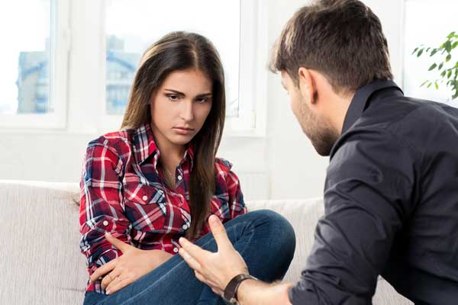
Обида - отрицательное эмоциональное состояние, переживаемое как несправедливость и беспомощность, возникающее в результате рассогласования ожиданий и реального поведения субъектов по взаимодействию, в ситуациях, имеющих личностную значимость.

Slide 4
Ситуации вызывающие обиду:
«Обманули» (пообещали и не выполнили, не вернули долг, солгали).
«Отвергли» (кто-то отказал в просьбе, не захотел выслушать, отверг предложение или проект).
«Исключили» (не пригласили на мероприятие, куда позвали других).
«Нагрубили» (бесцеремонное, невежливое, оскорбительное поведение другого человека по отношению к субъекту).
«Не заметили» (кто-то не ответил на приветствие, друг не перезвонил или не ответил на сообщение, коллеги проигнорировали интересную идею).
«Не оценили» (услуга, одолжение или поддержка не оценены человеком, который принял помощь).
«Забыли» (кто-то из близких людей забыл поздравить с праздником, приятель при встрече не узнал).

Slide 5
Обидчивость - свойство личности, характеризуемое склонностью к переживанию обид в разнообразных личностно - значимых ситуациях, даже при минимальном рассогласовании ожиданий и реального поведения субъектов по взаимодействию.

Slide 6
ПРИЧИНЫ ОБИДЫ:
ЗАВЫШЕННЫЕ ОЖИДАНИЯ.
НЕУМЕНИЕ ВЫРАЗИТЬ СВОЁ НЕДОВОЛЬСТВО.
УЗКАЯ ИНТЕРПРЕТАЦИЯ СИТУАЦИИ.
НЕСПОСОБНОСТЬ К ДИАЛОГУ.
ВТОРИЧНАЯ ВЫГОДА (ЖАЛОСТЬ К СЕБЕ, ПОЛУЧЕНИЕ ПРИВИЛЕГИЙ И Т.Д.).
ИСПОЛЬЗОВАНИЕ РЫЧАГОВ ДЛЯ МАНИПУЛЯЦИЙ ДРУГИМ ЧЕЛОВЕКОМ.

Slide 7
Какие способы преодоления обиды, на Ваш взгляд, являются наиболее эффективными?

Slide 8
ОТ ПОЗИЦИИ ЖЕРТВЫ -

Slide 9
К ЭМОЦИОНАЛЬНОЙ ЗРЕЛОСТИ.

